Slide 1
SPUTNIK
Брыкин Илья & Влад Шмельков

Slide 2
Идея проекта
Мы захотели создать инновационный сайт со статьями про фильмы, ни на что не похожий и уникальный.
Мы хоти чтобы у людей был передовой портал в мир кино.

Slide 3
Реализация
При создании проекта использовались библиотеки Flask, flask-login, flask-form и все остальные Flask.
Для сохранения пользователей, новостей и статей мы используем библиотеку sqllite.
Мы постарались над дизайном, его делал вот этот парень:

Slide 4
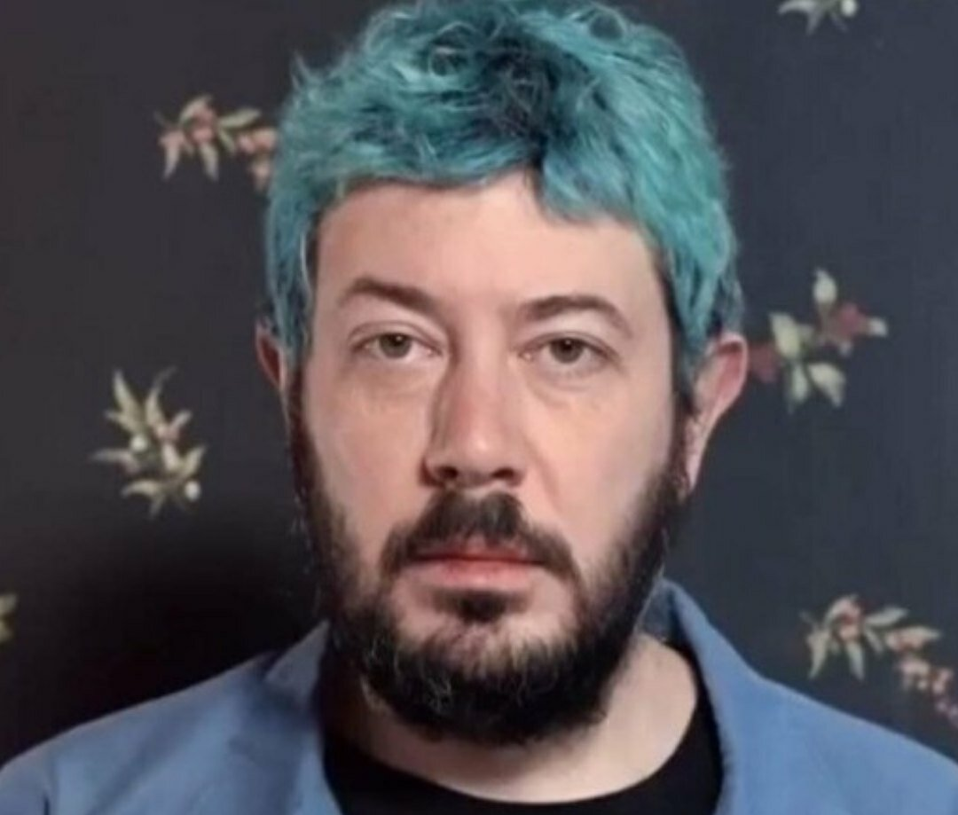

Slide 5
Реализация
Также можно сказать, что у нас более 10 шаблонов страниц.
Над новостями работали лучшие журналисты нашей школы.
Каждый из вас может попробовать добавить статью от себя.

Slide 6
Доработка и развитие
Объективно, у нас остались еще некоторые идеи, которые мы не успели реализовать.
Однако нам очень понравилось работать над проектом!

Slide 7
Вот вам шлёпа…

Slide 8
